Slide 1
카드 짝 맞추기
Windows Programing
20162911 윤동수
20162898 박창은
20183170 강신형

Slide 2
목차
01. 게임 규칙
02. C# 게임 코드
03. 실행

Slide 3
게임 규칙
01

Slide 4
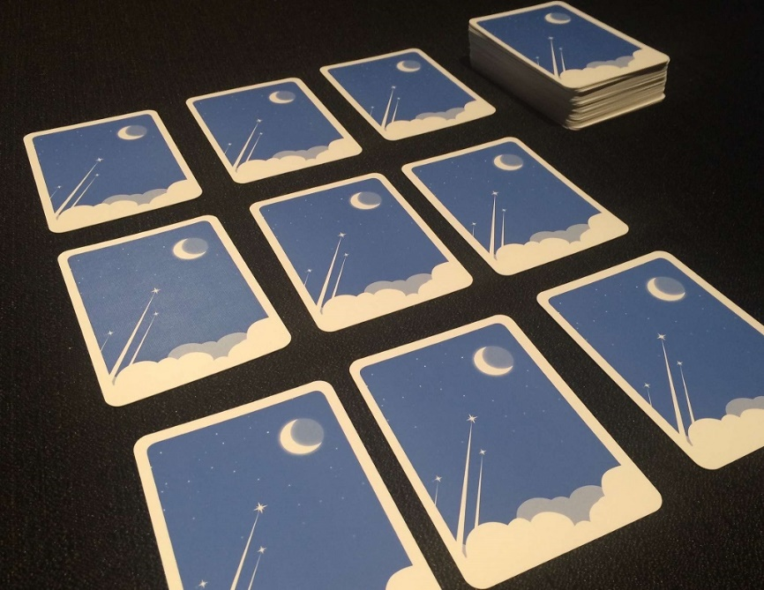
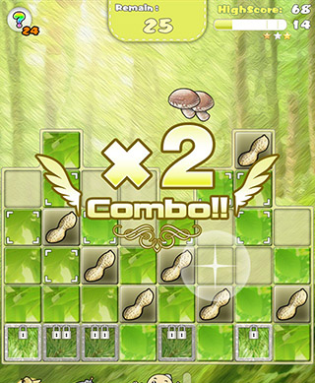
게임 규칙 카드 짝 맞추기 게임
1
1
같은 그림 맞추기, 집중 신경쇠약 등 국가별로 다양한 이름으로 불리는 게임
카드의 짝을 맞춰 모든 카드를 뒤집으면 게임이 종료
한 쌍의 그림, 글자 등을 이용하여 기억력을 증진하는 효과가 있음

Slide 5
게임 규칙 카드 짝 맞추기 게임
2
1
같은 짝의 카드가 아닐 경우 자동으로 뒤집고, 같은 짝의 카드일 경우 앞면을 유지
모든 짝이 맞춰지면 게임 종료를 알리는 알림창 팝업
알림창을 닫으면 자동으로 게임이 종료되는 기능
이를 활용하여 카드 짝 맞추기 게임을 제작

Slide 6
C# 게임 코드
02

Slide 7
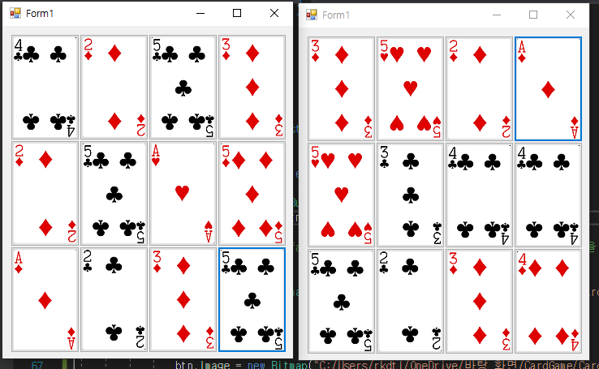
C# 게임 코드 첫 번째 시도
1
1
이미지를 활용하여 구현 시도
이미지를 활용할 시, - 랜덤 배치는 성공했으나 - 2개를 초과하여 중복 이미지가 생성
webdings를 활용하여 구현하면 이러한 문제가 발생하지 않는 것을 발견 - webdings: 웹에서 사용하는 글꼴

Slide 8
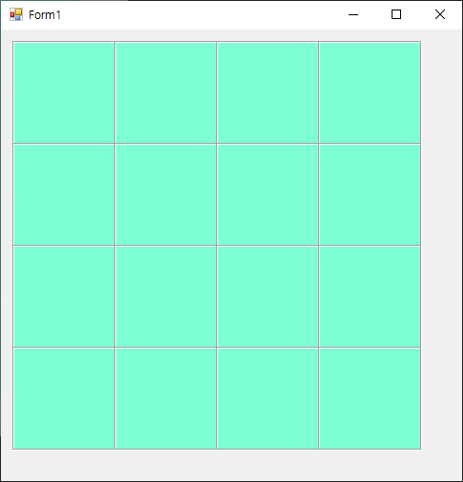
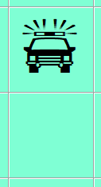
C# 게임 코드 디자인
2
1
Label 16개를 테두리를 보이게 하여 배치
Label에 배경색상을 주고 Label에 icon 랜덤배치
icon의 색상은 배경 색상과 같으며, 클릭 시 색상
변화
◀ 클릭 시 icon 색상 변화
(上 – 클릭 후 下 – 클릭 전)
Label

Slide 9
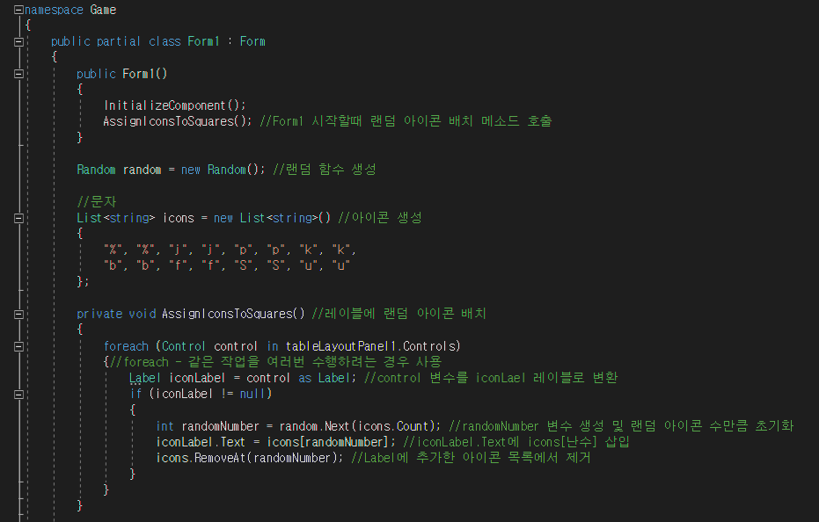
C# 게임 코드 게임 시작
3
1
Random 함수 생성
→ Label에 icon을 랜덤 배치 하기 위함
icons 배열 생성
→ 같은 짝을 맞추기 위해 사용될 icon 사용
Label font 속성으로 문자가 icon으로 변함
(webdings)
AssignIconToSquares 함수 생성
→ icons을 Label에 배치하기 위한 함수

Slide 10
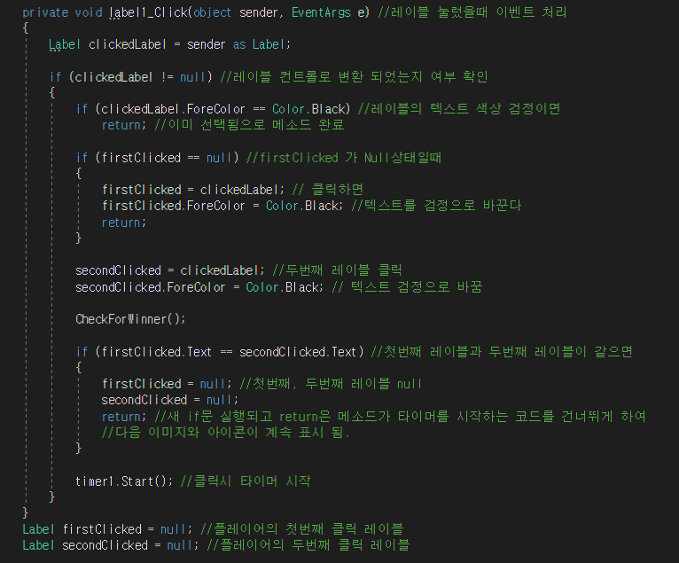

C# 게임 코드 이벤트 처리
4
1
Label_Click 이벤트 처리기
→ firstClicked, secondClicked가 null상태이면 텍스트
의 색상을 검정색으로 변환. 이미 검정색이면 return
firstClicked, secondClicked의 텍스트가 일치시 텍스트
색상을 검정색 유지
CheckForWinner()
→ 모든 짝을 맞췄을 때 일어나는 이벤트
firstClicked, secondClicked
→ 첫 번째 클릭과 두 번째 클릭하는 이벤트를 위한 Label변수
◀ 같은 icon 클릭 시 색상 유지

Slide 11
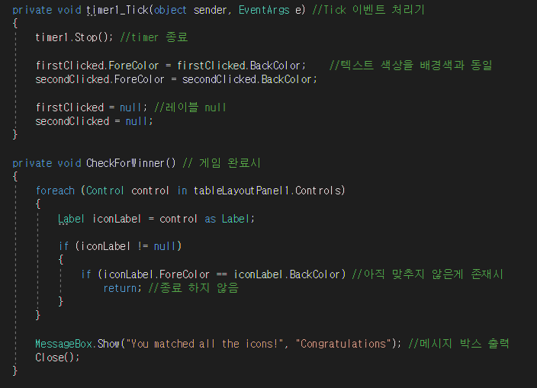
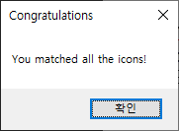
C# 게임 코드 이벤트 처리
4
1
timer1_Tick 이벤트
→ 같은 작업을 반복하는데 유용함. Timer를 사용하여
icon이 서로 일치 하지 않으면 아이콘의 색상을 원래대로
변경
CheckForWinner() 이벤트
→ icon의 색상이 배경 색상과 같은게 있다면 종료되지 않음
모든 아이콘이 검정색이면 메시지 박스 출력 후 Form 종료
◀ MessageBox 출력

Slide 12
실행
03

Slide 13
감사합니다.
1

